Slide 1
MHW1
Federico Nicotra
1000001861
28/03/22

Slide 2
Descrizione del progetto
Specifiche di progetto
Il sito deve fornire alcune informazioni basilari sulle tipologie di chitarre più utilizzate specificando i generi in cui vengono impiegate, dando qualche informazione in più riguardo la loro forma (corpo e manico), la tipologia di corde montate e le tecniche più usate per suonarle.

Slide 3
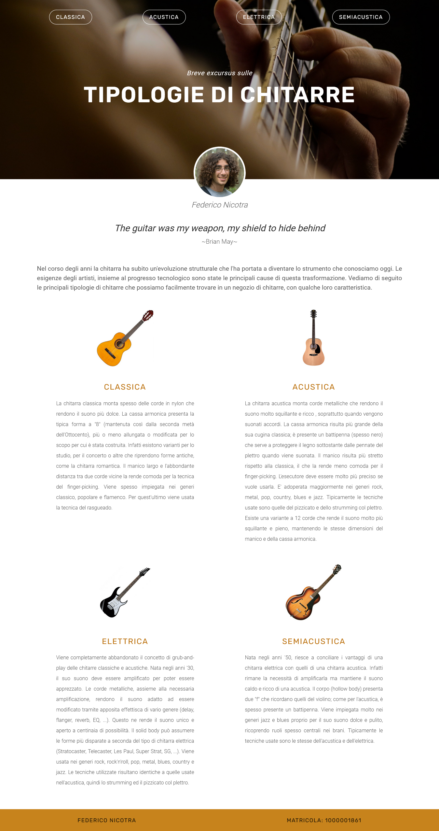
Layout complessivo HTML+CSS

Slide 4
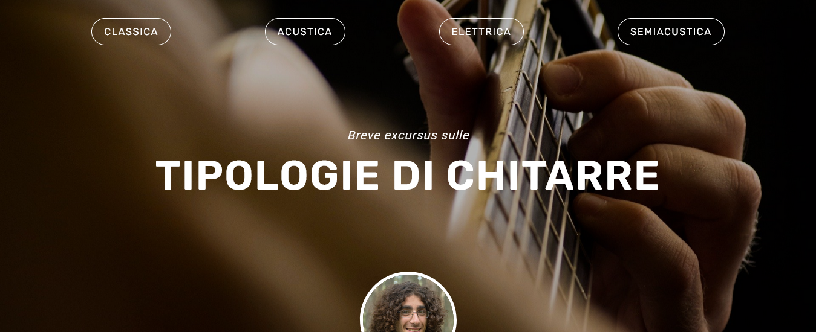
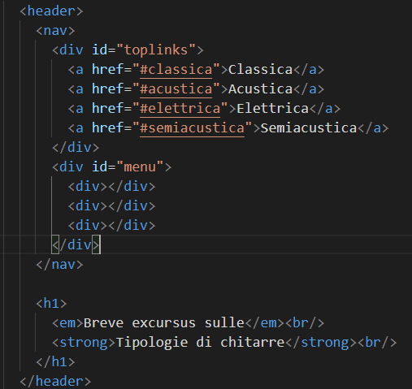
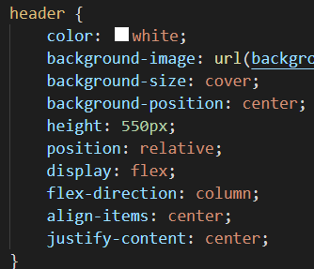
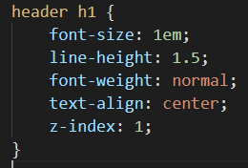
Header
padding: 20px
line-height: 1.5
margin: auto
height: 550px
HTML
CSS

Slide 5
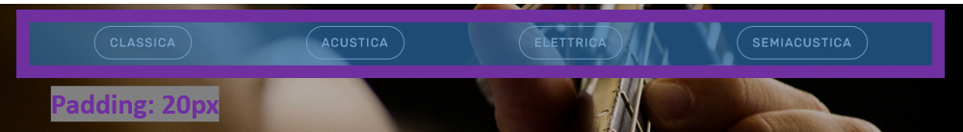
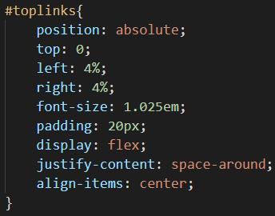
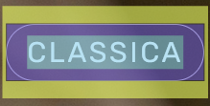
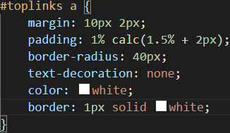
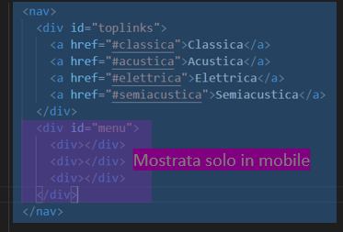
Menù navigazione
margin: 10px 2px
Padding: 1% calc(1.5% + 2px)
CSS
HTML

Slide 6
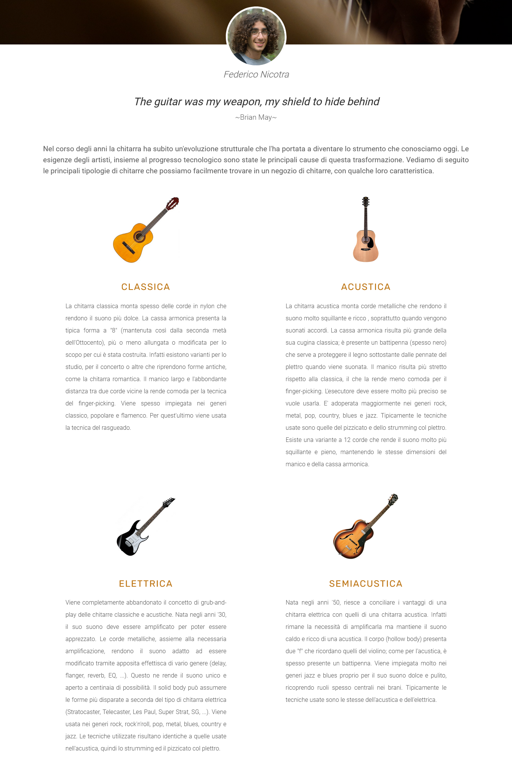
Sezione contenuti

Slide 7
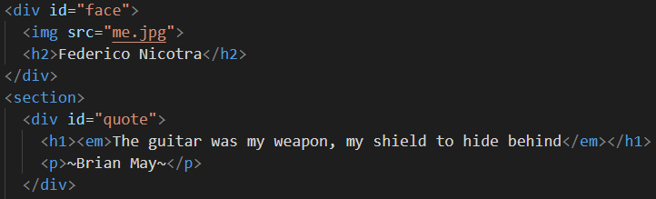
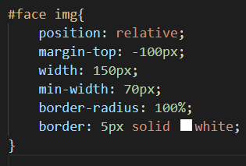
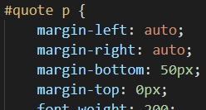
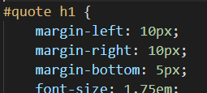
Sezione contenuti
150px - min 70px
5px
-100px
auto
auto 5px 10px 10px
0px 50px auto auto
HTML
CSS

Slide 8
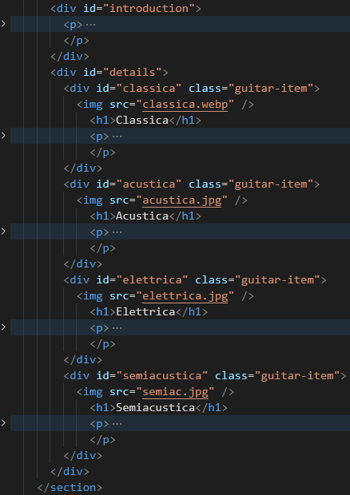
Sezione contenuti
margin: 1em (left and right)
line-height: 1.5
margin: 10px
margin: 20px
margin: 24px 0px
HTML
width: 38%
max 520px
min 150px

Slide 9


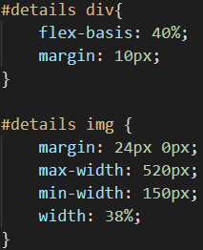
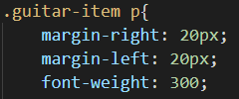
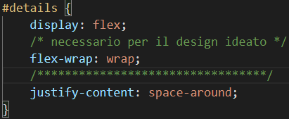
Sezione contenuti
CSS
Il wrap permette ai flex-item di disporsi su linee multiple

Slide 10

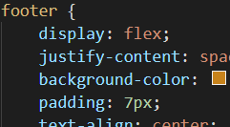
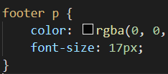
Footer
padding: 7px
height: 54px
HTML
CSS

